Slide 1
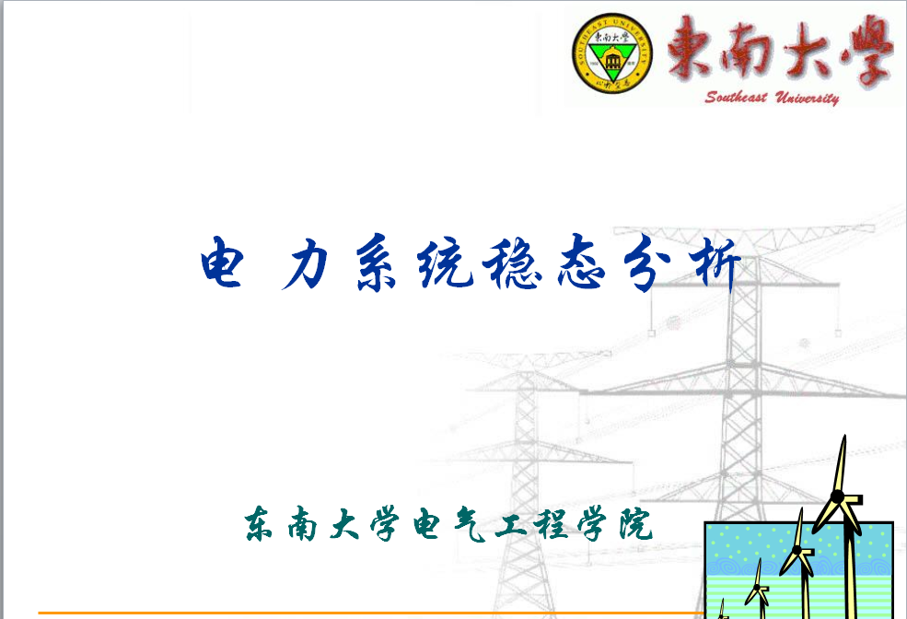
E.E. Southeast University

Slide 2
绪论
讨论电力系统正常、稳态运行的电能质量和经济性
电能质量指标：
频率偏移
电压偏移
波形畸变率
经济性指标：
比耗量：生产单位电能所需消耗的一次能源(火电厂指某耗量g/(kw.h)
线损率
有功功率的最优分配
电力系统的频率调整
有功功率负荷预计
有功功率电源的最优组合
有功功率负荷在已运行机组间的最优分配
E.E. Southeast University

Slide 3
第一节 电力系统中有功功率的平衡
1.1 有功功率负荷的变动和调整控制
1.2 有功功率负荷曲线的预计
1.3 有功功率电源和备用容量
E.E. Southeast University

Slide 4
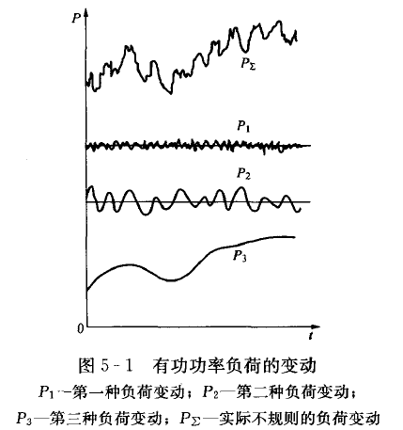
1.1 有功功率负荷的变动和调整控制
负荷变动规律分解
1、变动幅度很小，周期很短
很大的偶然性
2、变动幅度较大，周期也较长
电炉、压延机械、电气机车等 带有冲击性的负荷变动
3、变动幅度最大，周期最长
生产、生活、气象等变化引起的规律性负荷变动
E.E. Southeast University

Slide 5
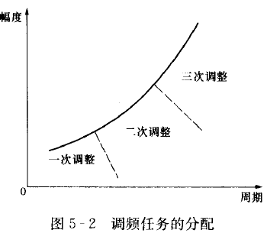
1.1 有功功率负荷的变动和调整控制
负荷变动幅度与周期关系
一次调整：发电机调速器
对第一种负荷变动引起的频率偏移调整
二次调整：发电机调频器
对第二种负荷变动引起的频率偏移调整
三次调整：按最优化准则分配
第三种有规律变动的负荷
负荷控制：个别负荷大量或长时间超计划用电以致影响系统运行质量时，将其部分或全部切除
E.E. Southeast University

Slide 6
1.3 有功功率电源和备用容量
备用容量：系统电源容量大于发电负荷的部分
一种划分形式：
热备用（运转备用、旋转备用）：运转中的发电设备可能发的最大功率与系统发电负荷之差
冷备用：未运转的发电设备可能发的最大功率。
检修中的设备不属于冷备用
从保证可靠供电和良好的电能质量考虑：热备用愈多愈好。
从经济性考虑：热备用不易过多

Slide 7
1.3 有功功率电源和备用容量
备用容量：系统电源容量大于发电负荷的部分
另一种划分形式：
负荷备用：调整系统中短时的负荷波动并担负计划外的负荷增加而设置的备用。一般为最大负荷的2%-5%
事故备用：电力用户在发电设备发生偶然性事故时不受严重影响，维持系统正常供电所需的备用。一般为最大负荷的2%-5%，但不得小于系统中最大机组的容量
检修备用：系统中发电设备能定期检查而设置的备用。其只有在系统负荷季节性低落期间和节假日安排不下所有设备的大小修时，才需设置专门的检修备用容量。
国民经济备用：负荷超计划增长而设置的备用。

Slide 8
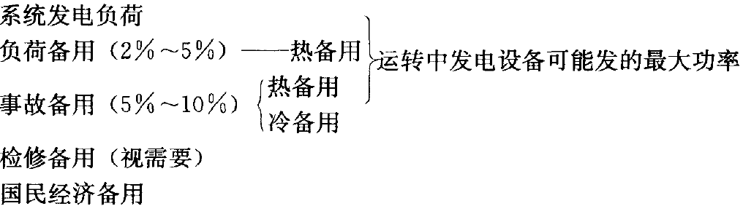
1.3 有功功率电源和备用容量
具备了备用容量，才可能谈论在系统中各发电设备与发电厂之间的最优分配以及系统的频率调整问题

Slide 9
第二节 电力系统中有功功率的最优分配
两部分内容：
有功功率电源的最优组合：系统中发电设备或发电厂的合理组合，即合理开停。包括机组的最优组合顺序、机组的最优组合数量、机组的最优开停时间涉及冷备用容量的合理分布问题
方法：启发式方法和优化方法。
启发式方法：最优组合顺序法
优化方法：动态规划法、混合整数规划法等。诸如遗传算法、 粒子群算法等优化的智能算法
有功功率负荷的最优分配：有功功率在各个正在运行的发电设备或发电厂之间的合理分配
最常用：按等微增率准则分配
E.E. Southeast University

Slide 10
第二节 电力系统中有功功率的最优分配
2.1 各类发电厂的运行特点和合理组合
2.2 最优分配负荷时的目标函数和约束条件
2.3 最优分配负荷时的等耗量微增率准则
2.4 等耗量微增率准则的推广运用
2.5 网络损耗的修正
2.6 电力市场及其电力系统经济运行的影响
E.E. Southeast University

Slide 11
2.1 各类发电厂的运行特点和合理组合
各发电机运行特点
在考虑系统中发电厂的组合时，应注意不同类型发电厂的特点和能源政策。
根据现有的能源政策，电网应优先调度可再生发电资源，在保障安全的前提下最大限度地减少能源、资源的消耗和污染物的排放。可再生能源中的风能、太阳能、海洋能、潮汐能等其发电由于受自然气象的约束，这些能源的发电都具有间歇性、随机性和波动性，是一类不可调节的发电资源。可再生能源中生物质能、地热能则是可调节的发电资源。为平缓不可调节资源发电对系统的波动，要充分利用各种资源的互补特性。
E.E. Southeast University

Slide 12
2.1 各类发电厂的运行特点和合理组合
各发电机运行特点
火力发电厂：
1)锅炉和汽轮机均有一技术最小负荷
2)锅炉和汽轮机的退出运行和再度投入不仅消耗能量，且花费时间，又易于损坏设备。
3) 承担急剧变动负荷时，锅炉和汽轮机既要额外耗费能量，又花费时间。
4) 有高温高压、中温中压、低温低压之分。高温高压设备效率高，但可灵活调节的范围窄；中温中压效率较前者低，但可以灵活调节的范围较前者宽；低温低压设备效率低，技术经济指标最差，实际中不利用他们进行调节。实际电厂已是超高压（200MW以下）、亚临界（300~1000MW）、超临界（600MW~800MW）、超超临界（1000MW以上）。
5)热电厂与一般火电厂的区别在于热电厂的技术最小负荷取决于其热负荷，因而称强迫负荷。而且热电厂抽气供热，效率最高。

Slide 13
2.1 各类发电厂的运行特点和合理组合
各发电机运行特点
原子能发电厂：
1)反应堆的负荷基本上没有限制，其最小负荷主要取决于汽轮机，约为额定负荷的10%-15%
2)反应堆和汽轮机退出运行和再度投入或承担急剧变动负荷时，锅炉和汽轮机既要额外耗费能量，且花费时间，又易于损坏设备。
3) 一次投资大，运行费用小
E.E. Southeast University

Slide 14
2.1 各类发电厂的运行特点和合理组合
各发电机运行特点
水力发电厂：
1)为综合利用水能，保证河流下游的灌溉、通航，水电厂必须向下游释放一定水量，在释放这部分水量的同时发出的功率为强迫功率。
2)水轮机有技术最小负荷，其值因水电厂的具体条件而异。
3)水轮机的退出运行和再度投入不需耗费很多能量，也不需耗费很多时间，操作简单
4)水轮机在承担急剧变动负荷时，不需额外耗费能量和花费时间
5)水头过分低落时，水轮发电机组可发的功率要降低。换言之，水电厂不一定总能承担其额定容量内的负荷
6)按其有无调节水库、调节水库的大小或其功能分为无调节、日调节、季调节、年调节、多年调节和抽水蓄能等几类。
E.E. Southeast University

Slide 15
2.1 各类发电厂的运行特点和合理组合
各发电机运行特点
无调节水电厂：任何时刻发出的功率取决于河流的天然流量，由于一昼夜间天然流量基本没有变化，所以此水电厂一昼夜间功率也基本不变；
有调节水电厂：运行方式取决于水库调度所给定的水电厂耗水量。洪水季节，给定耗水量大，满负荷运行；枯水季节，给定耗水量小，为尽可能有效利用这部分水量，节约火电厂的燃料消耗，一般承担急剧变动的负荷；
日调节、季调节、年调节、多年调节之分，取决于水库容量。水库容量愈大，调节功能愈强；
抽水蓄能：在其上、下方各有一水库，系统负荷出现低谷时，抽水至上水库，储蓄水能；系统负荷出现高峰时，放水至下水库，同时发电。其水源仅需维持泄漏和蒸发所需水量。
E.E. Southeast University

Slide 16
2.1 各类发电厂的运行特点和合理组合
各发电机运行特点
风电发电：
有功输出波动大:风力发电和光伏发电受季节、气象因素很大，致使其发电具有较大的间歇性与随机性。风电机组的出力与当前风速关系密切，在日内24小时，相邻几个小时的风电出力可能出现从满发到零或从零到满发的大幅变化。
调峰问题突出：当风力和光伏发电渗透率较大时都存在电力系统调峰问题。风电通常呈反调峰特性，即风电出力同日负荷变化趋势相反，在夜间负荷水平较低时风电的出力反而较高，这给电力系统调峰带来难度。当系统调峰容量受限时有可能在低负荷时段出现弃风情况。
E.E. Southeast University

Slide 17
2.1 各类发电厂的运行特点和合理组合
各发电机运行特点
光伏发电
有功输出波动大:光伏发电受昼夜、阴晴的影响，白天正午时刻附近出力达到最大较大，夜晚几乎为零，并且在很短的时间内有功波动可能很大。
调峰问题突出：改变每日最低和高峰负荷出现的时刻并大大增加系统等效负荷的峰谷差。
风电与光伏发电的有功波动的差异在于：
一是风电有功波动存在的时间范围较宽，需要持续跟踪；而光伏发电有功波动仅在很短时间内，太阳光强的迅速变化使其输出功率快速波动，需用快速响应的电源提供调整。
二是风电出力较大时多处于夜间负荷水平较低时，对风电有功波动关注的重点在于风电出力突然增大导致的频率上升，而对光伏有功波动的关注则是光伏出力突然降低导致的频率下降。
E.E. Southeast University

Slide 18
2.1 各类发电厂的运行特点和合理组合
各发电机合理组合
根据各类发电厂的运行特点可见：
火电厂以承担基本不变的负荷为宜，可避免频繁开停设备或增减设备。其中高温高压电厂效率最高、可灵活调节范围窄，应优先投入，且在负荷曲线的更基底部分运行更恰当；其次为中温中压电厂；低温低压电厂应及时淘汰，在淘汰之前只能在高峰负荷器件用以发必要功率。
原子能电厂可调容量大，但一次投资大、运行费用小，应尽可能利用，负荷基底部分运行
无调节水电厂和有调节水电厂的强迫功率不可调，所以应首先投入。
有调节水电厂的可调功率：洪水季节，优先投入；枯水季节，应承担高峰负荷。在耗尽日耗水量的前提下，枯水季节其在后面投入，可使火电厂负荷更平稳，减少启停成本，而且水电厂可快速启停、增减负荷。
抽水蓄能：负荷低谷时，作为电动机，当做负荷考虑；负荷高峰时，与常规水电厂无异。抽水蓄能机组的效率虽只有70%左右，但因会使火电厂的负荷更平稳，所以合理。此电厂常伴随原子能电厂出现，保证原子能电厂的负荷平稳；但系统严重缺乏调节手段时，也应考虑建设此类电厂。
E.E. Southeast University

Slide 19

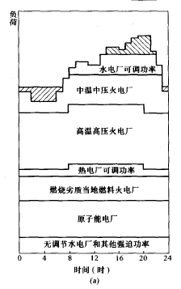
2.1 各类发电厂的运行特点和合理组合
各发电机合理组合
各类发电厂承担负荷的顺序：
枯水季节：
1)无调节水电厂
2)有调节水电厂的强迫功率
3)热电厂的强迫功率
4)原子能电厂
5)燃烧劣质、当地燃料的火电厂
6)热电厂的可调功率
7)高温高压火电厂
8)中温中压火电厂
9)低温低压火电厂
10)有调节水电厂的可调功率
11)抽水蓄能水电厂
E.E. Southeast University

Slide 20
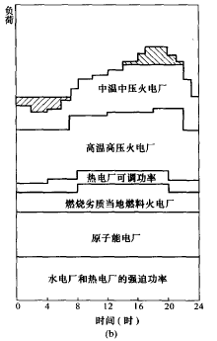
2.1 各类发电厂的运行特点和合理组合
各发电机运行特点
各类发电厂承担负荷的顺序：
洪水季节：
与枯水季节不同在于有调节水电厂的可调功率往往也归于强迫功率成为不可调功率
但是，在考虑机组组合时，也不能忽视保证可靠供电、降低网损、维持良好电能质量和稳定性等要求
E.E. Southeast University

Slide 21
2.1 各类发电厂的运行特点和合理组合
各发电机合理组合
负荷曲线的最高部位往往兼负调整系统频率任务的发电厂工作位置，系统负荷备用就设置在这种调频厂中。
枯水季节：大水电厂承担调频任务；
洪水季节：中温中压承担调频任务；
抽水蓄能电厂也可在发电期间参加调频；而低温低压因容量低、设备陈旧，不能调频

Slide 22
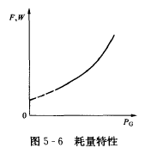
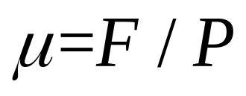
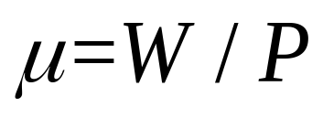
2.2 最优分配负荷时的目标函数和约束条件
耗量特性：发电设备单位时间内消耗的能源与发出有功功率的关系，即发电设备输入与输出的关系。
比耗量μ：耗量特性曲线上某一点纵坐标和横坐标的比值，即单位时间内输入能量与输出功率之比。
当耗量特性纵横坐标单位相同时，比耗量倒数为发电设备的效率η
E.E. Southeast University

Slide 23
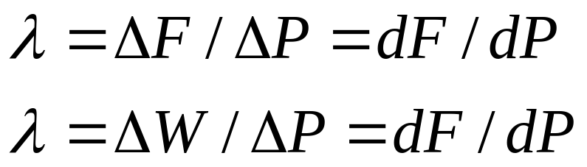
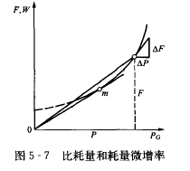
2.2 最优分配负荷时的目标函数和约束条件
耗量微增率：耗量特性曲线上某一点切线的斜率。即单位时间内输入能量微增率与输出功率微增率的比值
比耗量与耗量微增率单位相同，但是是两个不同的概念，且数值一般也不相同
特殊点数值才会相同，即从原点作直线与耗量特性曲线相切时的切点，此时比耗量值最小，如右图。
E.E. Southeast University

Slide 24
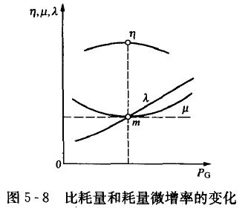
2.2 最优分配负荷时的目标函数和约束条件
比耗量与耗量微增率的变化如下图
E.E. Southeast University

Slide 25
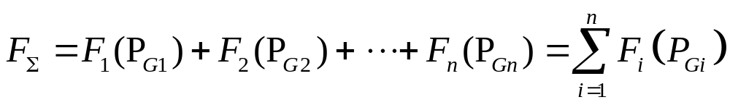
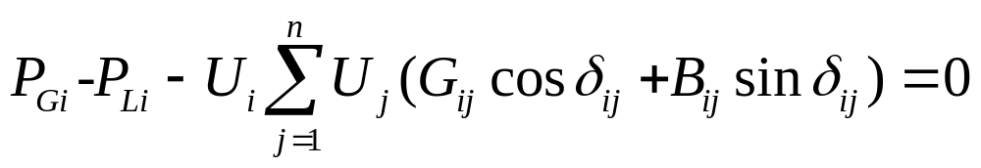
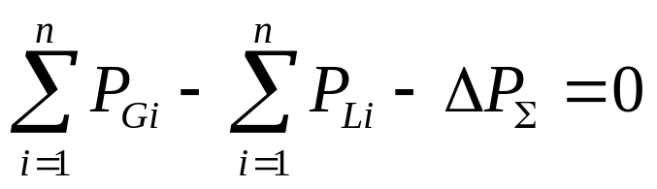
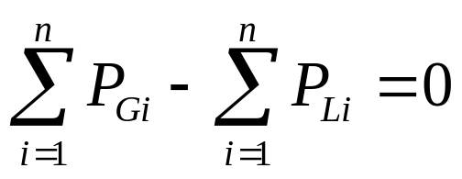
2.2 最优分配负荷时的目标函数和约束条件
目标函数：
等式约束条件：
单个节点：
整个系统：
若不计网损：
E.E. Southeast University

Slide 26
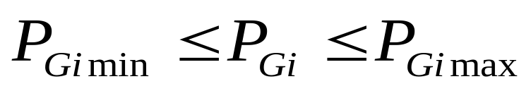

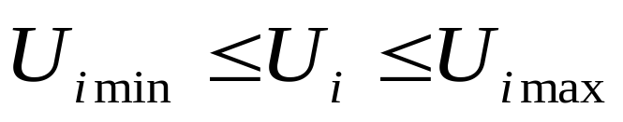
2.2 最优分配负荷时的目标函数和约束条件
不等式约束条件：
各节点发电设备有功功率P_{Gi}、无功功率Q_{Gi}和电压大小不得逾越的限额
式中， P_{Gimax}一般取发电设备的额定有功功率； P_{Gimin}则因发电设备的类型而异。如火力发电设备的不得低于有功功率的25%~70%
Q_{Gimax}取决于发电机定子或转子绕组的温升； Q_{Gimin}取决于发电机并列运行的稳定性和定子端部温度等
U_{imin} 、U_{imax}则由对电能质量的要求决定。
E.E. Southeast University

Slide 27
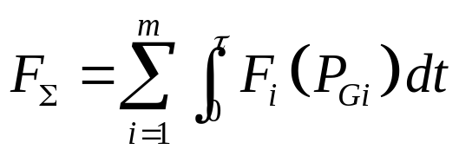
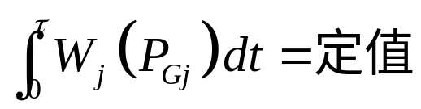
2.2 最优分配负荷时的目标函数和约束条件
系统中发电设备消耗的能源可能受限制
如：水电厂一昼夜消耗的水量受约束于水库调度。
出现这种情况时，目标函数就不应再是单位时间内消耗的能源，而应是一段时间内消耗的能源，即应是：
等式约束还应增加：
Fi为单位时间内火力发电设备的燃料消耗；Wj为单位时间内水力发电设备的水量消耗；τ为时间段长
E.E. Southeast University

Slide 28


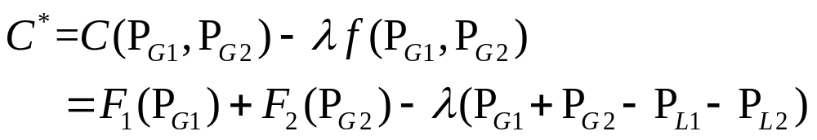
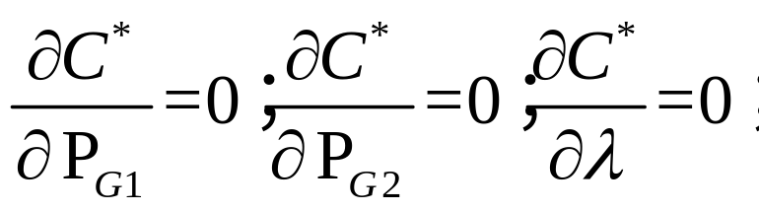
2.3 最优分配负荷时的等耗量微增率准则
不考虑能源消耗限制时有功功率负荷的最优分配问题
为了简化初步分析，将负荷的分配局限在两套发电设备或两个发电厂之间，并略去网络损耗。
使用求条件极值的拉格朗日乘数法
为求满足等约束条件
时目标函数
的最小值，可得拉格朗日函数
求其极值需满足：
E.E. Southeast University

Slide 29
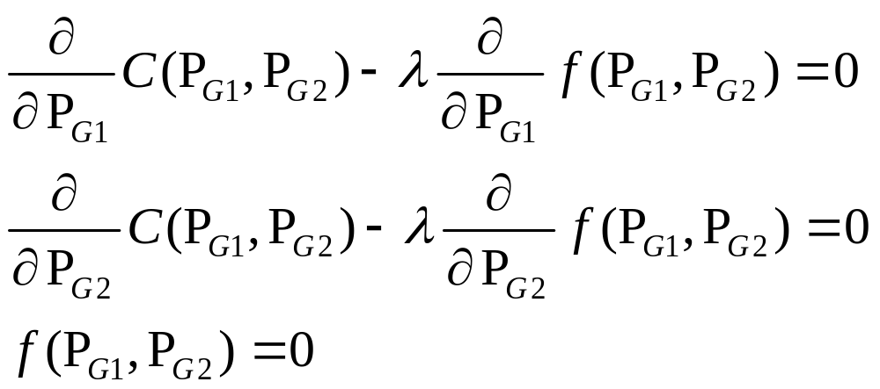
2.3 最优分配负荷时的等耗量微增率准则
求极值满足条件：
E.E. Southeast University

Slide 30
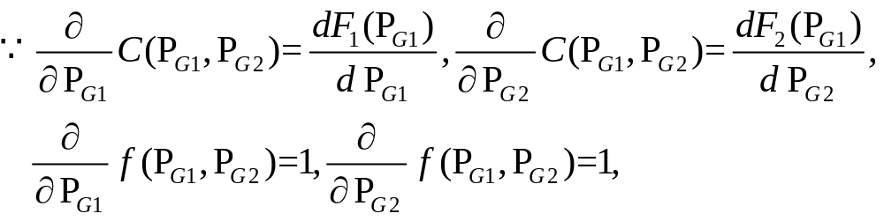
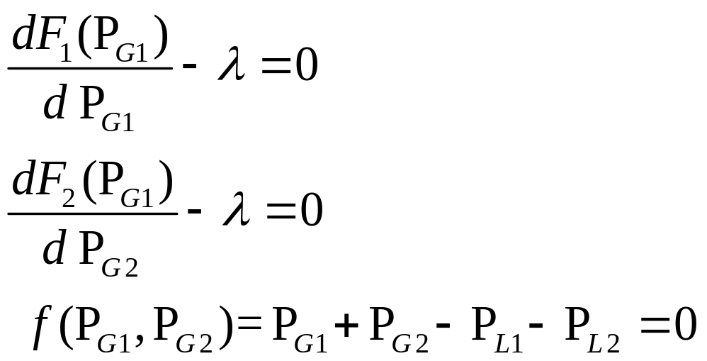
2.3 最优分配负荷时的等耗量微增率准则
所以，求极值满足条件可改写为
E.E. Southeast University

Slide 31
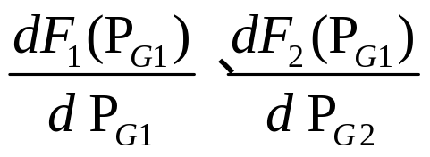

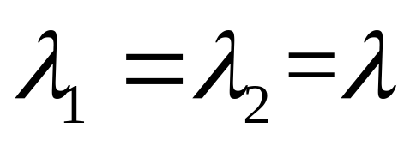
2.3 最优分配负荷时的等耗量微增率准则
又由于
分别为发电设备1、2各自承担有功功率负荷
时的耗量微增率λ₁、λ₂，可得
等耗量微增率准则
表示为使总耗量最小，应按相等的耗量微增率在发电设备或发电厂之间分配负荷
E.E. Southeast University

Slide 32
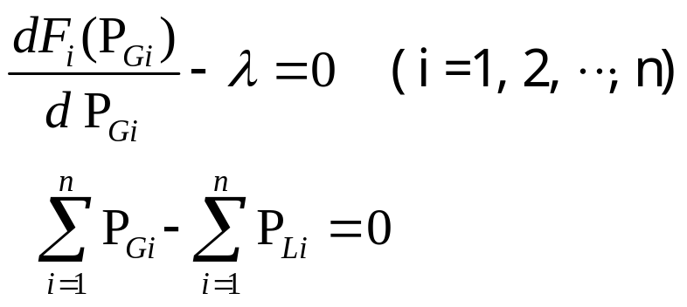
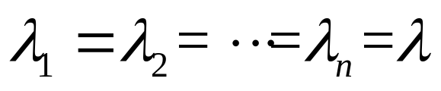
2.3 最优分配负荷时的等耗量微增率准则
上述分析方法和导得的结论可推广运用于更多发电设备或发电厂之间的负荷分配
极值条件为：
即
E.E. Southeast University

Slide 33
2.3 最优分配负荷时的等耗量微增率准则
当涉及不等式约束条件时，目标函数的最小值也可求解，常用的有库恩-吐克尔乘数法等
此外，介绍一种简化解法：
对于下述不等式：
其与有功功率负荷分配无直接关系。可先求得有功功率负荷的最优分配，再计算潮流分布来计及它们
E.E. Southeast University

Slide 34
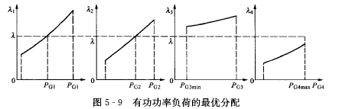
2.3 最优分配负荷时的等耗量微增率准则
对于此不等式：
当按等耗量微增率准则确定的某发电机设备应发功率低于其下限或高于其上限时，该发电设备的应发功率就取其下限或上限
图中发电设备1、2可按等耗量微增率准则分配负荷，而设备3、4则只能分别按下限或上限分配负荷
E.E. Southeast University

Slide 35
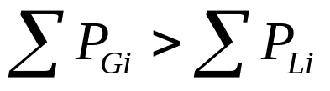



2.3 最优分配负荷时的等耗量微增率准则
等耗量微增率准则的具体计算步骤：
1)设耗量微增率的初值λ⁽⁰⁾。
2)求与λ⁽⁰⁾对应的各发电机设备应发功率P_{G(i)}⁽⁰⁾
3)校验求得的P_{G(i)}⁽⁰⁾是否满足等式约束条件
4)如不能满足，则
时，取
时，取
自第二步开始重新计算
5)继续计算，直至满足等约束条件而后止
E.E. Southeast University

Slide 36
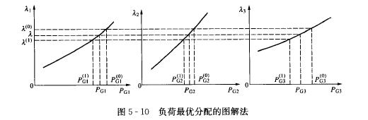
2.3 最优分配负荷时的等耗量微增率准则
E.E. Southeast University

Slide 37
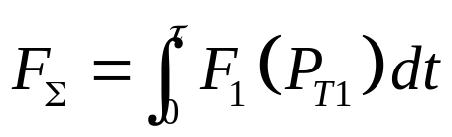
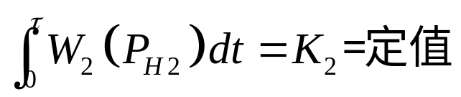

2.4 等耗量微增率准则的推广运用
考虑能源消耗限制时有功功率负荷的最优分配问题
可理解为有功功率负荷在火力发电设备（厂）与水力发电设备（厂）之间的最优分配问题。能源限制主要是水电厂消耗的水量受水库调度的约束。
为了简化初步分析，将负荷的分配局限一个火力发电设备（厂）与一个水力发电设备（厂）之间，并略去网损，且不计水头变化。
目标函数：
等式约束：
E.E. Southeast University

Slide 38
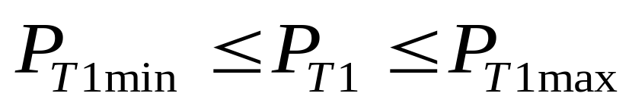



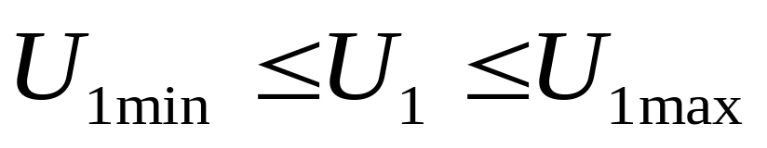
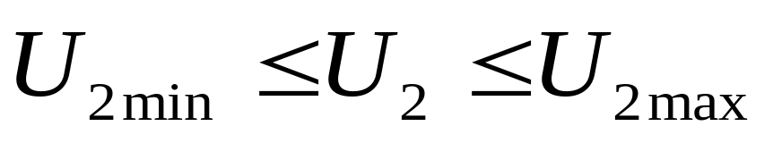
2.4 等耗量微增率准则的推广运用
不等式约束条件：
下标T和T分别表示火电发电和水力发电设备
E.E. Southeast University

Slide 39
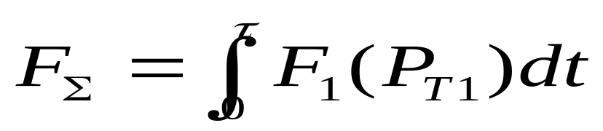
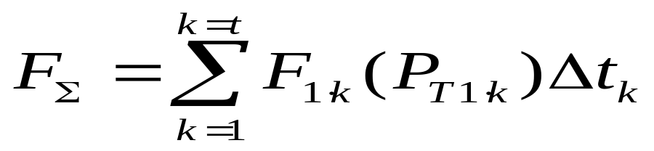
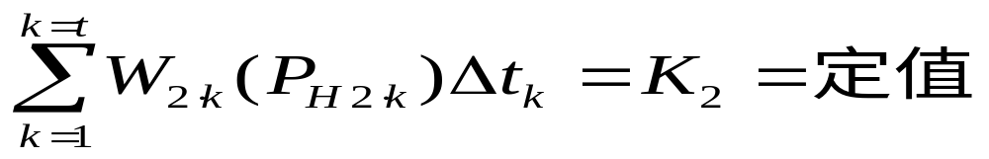
2.4 等耗量微增率准则的推广运用
由于存在积分形式，对目标函数和等式约束修改为：
目标函数：
等式约束：
E.E. Southeast University

Slide 40
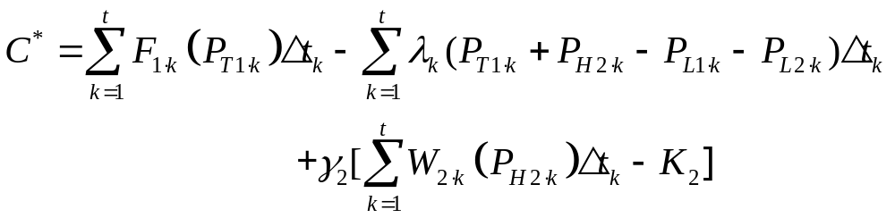
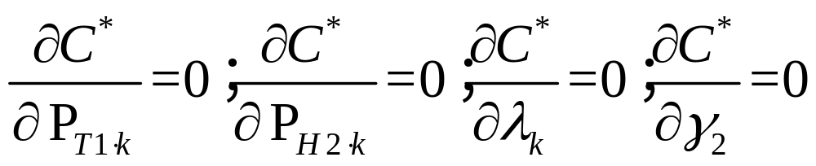
2.4 等耗量微增率准则的推广运用
建立拉格朗日函数：
由于目标函数均是能量的函数，所以等式约束式也应将其改为能量的函数
求极值需满足：
E.E. Southeast University

Slide 41
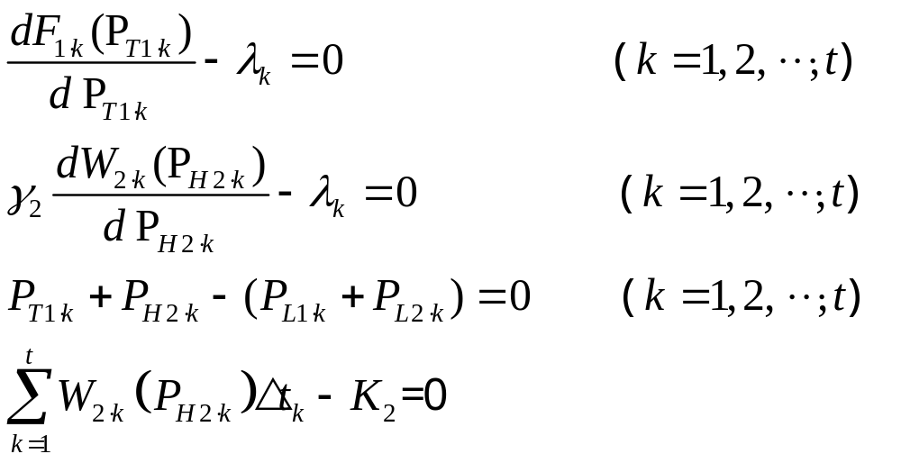
2.4 等耗量微增率准则的推广运用
求极值满足条件可改写为：
E.E. Southeast University

Slide 42
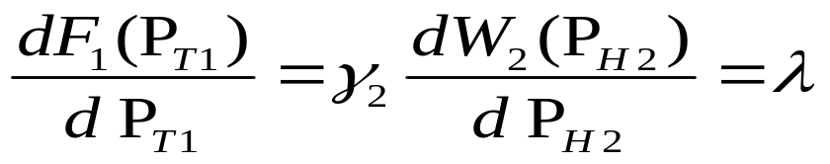
2.4 等耗量微增率准则的推广运用
第三、四式为原始的等式约束条件；而第一、二式为在第k时间段内最优分配负荷的条件，将此两式合并：
上式为某一t时刻的条件，因而可将下标k略去：
E.E. Southeast University

Slide 43

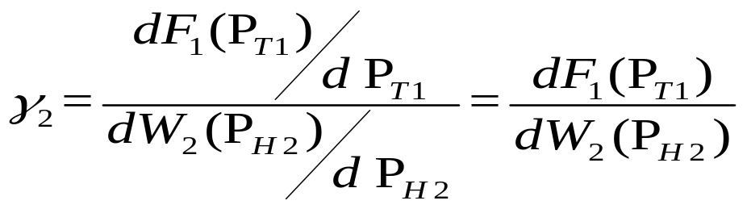
2.4 等耗量微增率准则的推广运用
火力发电燃料耗量微增率λ_{T1}
水力发电水耗量微增率λ_{H2}
上式可见，只要将水力发电的水耗量微增率乘以某一个待定的拉格朗日乘数γ₂，就可将指导火电发电设备之间负荷最优分配的等耗量微增率推广运用与火力发电设备与水力发电设备之间负荷的最优分配。为此，需确定拉格朗日乘数γ₂
E.E. Southeast University

Slide 44
2.4 等耗量微增率准则的推广运用
分子、分母上的dP_{T1、}dP_{H2}可以相约，是由于问题仅涉及增减同样大小有功功率是火力或水力发电设备或水耗量增减的多少
γ₂可看做换算系数
水力发电设备在一定时间内可消耗的水量愈多，单位重量燃料可折换的水量愈多， γ_{2、} γ₂ λ_{H2}也就愈小，按等耗量微增率准则水力发电设备应分配的负荷也就愈大
E.E. Southeast University

Slide 45
2.4 等耗量微增率准则的推广运用
换算系数γ₂可由迭代计算求得：
1)根据给定的可消耗水量K₂,设换算系数的初值γ₂⁽⁰⁾
2)求与γ₂⁽⁰⁾对应的各个不同时刻的有功功率负荷最优分配方案
3)计算与这最优分配方案对应的消耗水量K₂⁽⁰⁾
4)校验求得的K₂⁽⁰⁾是否与给定的K₂相等
5) K₂⁽⁰⁾ > K₂时，取γ₂⁽¹⁾ > γ₂⁽⁰⁾; K₂⁽⁰⁾ < K₂时，取γ₂⁽¹⁾ <γ₂⁽⁰⁾;自第二步开始重新计算。
6) 继续计算，直至求得的K₂^{(k)}与给定的K₂相等而后止
E.E. Southeast University

Slide 46
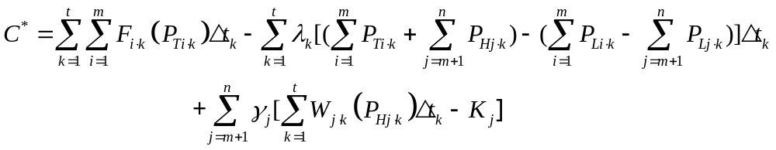
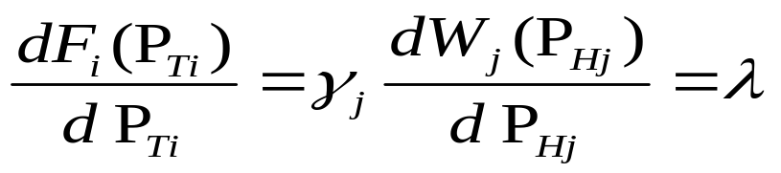
2.4 等耗量微增率准则的推广运用
推广至适用于更多火力发电设备和水力发电设备之间的负荷分配：
上式中，i=1,2,…，m；j=m+1,m+2,…，n
E.E. Southeast University

Slide 47
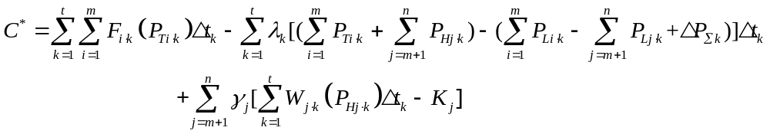
2.5 网络损耗的修正
网损修正系数
当网络损耗较大，例如系统中有长距离重载线路时，应计及网络损耗对负荷分配的影响。
原拉格朗日函数
计及网损，上式修改为：
E.E. Southeast University

Slide 48
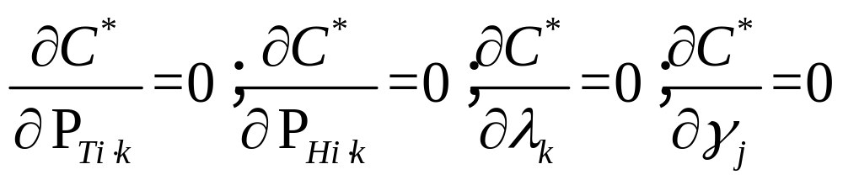
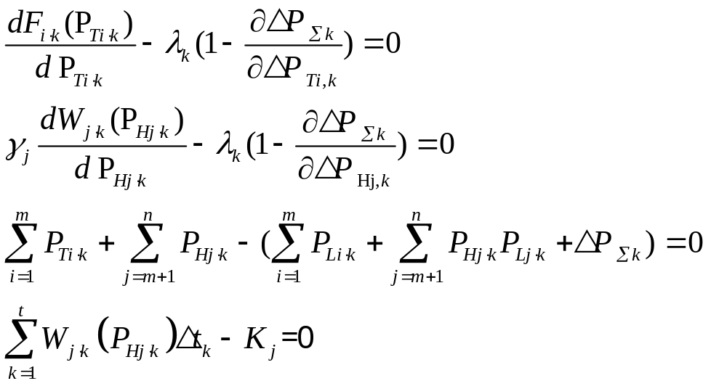
2.5 网络损耗的修正
然后，取
并计及网损与P_{Ti,k}、 P_{Hj,k}都有关，可得
E.E. Southeast University

Slide 49

2.5 网络损耗的修正
P
第三、四式为原始的等式约束条件；而第一、二式为在第k时间段内最优分配负荷的条件，将此两式合并：
P
略去下标
P
P
燃料耗费微增率λ_{i}
水耗量微增率λ_{j}
网损微增率Li
网损微增率Lj
E.E. Southeast University

Slide 50


2.5 网络损耗的修正
网损微增率的计算——转置雅克比矩阵
计算网损微增率的方法有很多，最早出现并广泛使用的是所谓损耗系数或B_{mm}系数法。但这种方法引入的假设条件较多，不够精确。以下介绍雅克比矩阵法
由潮流计算已知，各节点注入功率的代数和为网络的总损耗
由此，可列出：
E.E. Southeast University

Slide 51






2.5 网络损耗的修正
设除节点i和平衡节点s外，其他节点注入的有功功率都保持不变，则可得
此外，i节点注入有功功率的增加将使平衡节点注入有功功率减少，并使网络损耗发生变化，即有
上两式中消去
，可得
上式第二式又可得
E.E. Southeast University

Slide 52



2.5 网络损耗的修正
为简化分析，设系统中电源全为火力发电设备，由下式
可列出：
从而有
E.E. Southeast University

Slide 53




2.5 网络损耗的修正
可见，只需求得
，就可得相应的网损微增率
和网损修正系数
并建立另一种形式的协调方程式
E.E. Southeast University

Slide 54


2.5 网络损耗的修正
所以，求取网损微增率的问题已转化为求取偏导数
或
E.E. Southeast University

Slide 55





2.5 网络损耗的修正
式中，列向量
的阶数
分别为（n-1）和（m-1）
可由下式求取：
E.E. Southeast University

Slide 56




2.5 网络损耗的修正
归纳，可列出：
式中的系数矩阵为以极坐标表示时牛拉潮流计算修正方程式，即雅克比矩阵
E.E. Southeast University

Slide 57




2.5 网络损耗的修正
所以
可得
式中单位矩阵和零矩阵的阶数分别为(n-1)* (n-1)、 (m-1)* (m-1)
至此，就从等式左侧(n-1)阶列向量
中提取有发电设备节点的
以求取相应的网损微增率和网损修正系数
E.E. Southeast University

Slide 58

2.5 网络损耗的修正
在推导P-Q分解法修正方程式时，略去雅克比矩阵的两个子阵N、J，所以：
上式适用于与P-Q分解法潮流计算配合使用
E.E. Southeast University

Slide 59
第三节 电力系统的频率调整
3.1 调整频率的必要性
3.2 自动调速系统及其调节特性
3.3 频率的一次调整
3.4 频率的二次调整
3.5 频率调整厂的选择
3.6 关于自动负荷 ——频率控制
E.E. Southeast University

Slide 60
3.1 调整频率的必要性
系统频率变动对用户、发电厂和系统本身都会产生不利影响，所以必须保持在额定值50Hz上下，且不超过一定范围。
电力系统频率变动时，对用户的影响有：
用户使用的电动机与系统频率相关。频率变动将引起电动机转速的变化，从而影响产品质量（纺织工业、造纸工业应频率变化而出现残次品）
近代工业、国防和科学技术都已广泛使用电子设备，系统频率的不稳定将会影响电子设备的工作。（雷达、电子计算机等因频率过低而无法运行）
E.E. Southeast University

Slide 61
3.1 调整频率的必要性
电力系统频率变动对发电厂和系统本身的影响有：
火力发电厂的主要厂用机械—风机和泵，在频率降低时，所能供应的风量和水量将迅速减少，影响锅炉的正常运行。
低频率运行还将增加汽轮机叶片所受的应力，引起叶片的共振，缩短叶片的寿命，甚至使叶片断裂。
低频运行时，发电机通风量将减少，而为了维持正常电压，又要增加励磁电流，以致使发电机定子和转子的温升都将增加。为了不超过温升限额，不得不降低发电机所发功率。
低频运行时，由于磁通密度的增大，变压器的铁芯损耗和励磁电流都将增大。为了不超越温升限额，不得不降低变压器的负荷。
频率降低时，系统中无功功率将增大，从而使系统电压水平降低
E.E. Southeast University

Slide 62
3.1 调整频率的必要性
由于所有设备都是按系统额定频率设计的，系统频率质量的下降将影响各行各业。而频率过低时，甚至会使整个系统瓦解，造成大面积停电。
调整系统频率的主要手段是发电机组原动机的自动调节转速系统，或简称自动调速系统，特别是其中的调速器和调频器（同步器）。
E.E. Southeast University

Slide 63

3.2 自动调速系统及其调节特性
自动调速系统
1—飞摆
2—弹簧
3—错油门
4—油动机
5—调频器
一次调整：
单机运行：负荷增大，转速下降，飞摆由于离心力减小，向转轴靠拢，则A→A’’ ;由于油动机两边油压相等，B不动，则杠杆AB→ A’’ B;调频器不动，D点不动，则杠杆DE→ DE’;则错油门活塞向下移动，油管a、b开启，压力油经b进入油动机活塞下部，而活塞上部的油经a有错油门上部小孔溢出；则油动机活塞向上移动，汽轮机汽门或水轮机导向叶片增大，增加进汽量或进水量。
活塞上升，杠杆AB逆时针旋转，则错油门活塞提升，油管a、b重新堵住，此时油动机活塞又处于上下相等的油压下，停止移动。
由于进汽或进水量的增加，机组转速上升，A点从A’’回升到A’ ，调整结束。
二次调整：
调频器转动涡轮、蜗杆，将D点抬高。D↑,杠杆DE绕F点顺时针转动，错油门再次向下移动，开启小孔。油动机活塞再次向上，进一步增加进汽或进水量。则机组转速向上，则A点由A’向上升，杠杆AB又绕A逆时针转动，带动C、F、E点向上移动，再次堵塞错油门小孔，结束调整。如D点的位移选择恰当，A点有可能回到原始位置
E.E. Southeast University

Slide 64


3.2 自动调速系统及其调节特性
电源有功功率静态频率特性
未配置自动调速器
机械功率与角速度或频率之间的关系：
E.E. Southeast University

Slide 65

3.2 自动调速系统及其调节特性
电源有功功率静态频率特性
配置自动调速器
连接不同曲线的虚线1-2-3：
有调速器调节，或有频率的一次调整时的静态频率特性
虚线2-3下降：
因为运行点转移到点2时，进汽或进水量已达最大值，调速器不再发挥作用，以致转速或频率下降时，运行点只能沿对应最大进汽或进水量的频率特性转移
曲线组对应不同进汽或进水量的静态频率特性
E.E. Southeast University

Slide 66

3.2 自动调速系统及其调节特性
电源有功功率静态频率特性
配置自动调速器后：
为简化分析，常以直线1-2替代曲线1-2；以直线2-3’替代曲线2-3
进汽或进水量达到最大值后，原动机的机械功率可保持不变
E.E. Southeast University

Slide 67

3.2 自动调速系统及其调节特性
电源有功功率静态频率特性
调速系统中调频器的二次调整
图中二次调整后，原动机的运行点就不断从一根仅有一次调整的静态频率特性曲线过渡到另一根曲线，如图中b’-b’’-b’’’-…所示。
所以有调频器的二次调整后，原动机的静态频率特性：
曲线Ⅰ-Ⅱ或近似直线Ⅰ-Ⅱ
平行直线：
一组只有一次调整时的静态特性
E.E. Southeast University

Slide 68


3.2 自动调速系统及其调节特性
电源有功功率静态频率特性
调速系统中调频器的二次调整
静态频率特性分为两类：
无差调节：负荷变动较小时，原动机转速或频率保持不变，如图（a）
有差调节：负荷变动较大时，原动机转速或频率有所改变——随负荷增大而减小，如图（b）

Slide 69

3.3 频率的一次调整
设系统中仅有一台发电机组和一个综合负荷。其静态频率特性为：
曲线都已近似以直线替代。这些代表频率特性的直线有各自的斜率
E.E. Southeast University

Slide 70



3.3 频率的一次调整
发电机组或电源频率特性的斜率为：
此式为发电机的单位调节功率，以MW/Hz或MW/(0.1Hz)为单位
其标幺值为：
发电机的单位调节功率标识了随频率的升降发电机组发出功率减少或增加的多寡。
E.E. Southeast University

Slide 71



3.3 频率的一次调整
机组的调差系数σ与单位调节功率有互为倒数的关系。其调差系数为：
以百分数表示为：
E.E. Southeast University

Slide 72



3.3 频率的一次调整
调差系数或与之对应的发电机的单位调节功率是可以整定的，一般整定为如下值：
汽轮发电机：σ%=3~5 或K_{G*}=33.3~20
水轮发电机：σ%=2~4 或K_{G*}=50~25
E.E. Southeast University

Slide 73



3.3 频率的一次调整
综合负荷的静态频率特性的斜率为：
其标幺值为
负荷的单位调节功率标志了随频率升降负荷消耗功率增加或减少的多寡。其标幺值等于额定条件下负荷的频率调节效应。
其调节效应指一定频率下负荷随频率变化的变化率：
负荷的单位调节功率或频率调节效应不能整定
电力系统综合负荷的单位调节功率大致为1.5
E.E. Southeast University

Slide 74



3.3 频率的一次调整
初始运行点O
负荷突然增加
负荷突增，发电机不能及时随之变动
机组减速，系统频率下降
发电机功率一次调整作用而增大；
负荷功率本身效应而减小
K_{S}为系统的单位调节功率
E.E. Southeast University

Slide 75

3.3 频率的一次调整
系统的单位调节功率K_{S} ：
标志系统负荷增加或减少时，在原动机调速器和负荷本身的调节效应共同作用下系统频率下降或上升的多寡
K_{S}取决于两个方面：发电机的单位调节功率和负荷的单位调 节功率
因负荷的单位调节不可调，所以系统的单位调节功率只有从控制、调节发电机的单位调节功率或调速器的调差系统入手
E.E. Southeast University

Slide 76
3.4 频率的二次调整
发电机组的二次调频:
手动或自动操作调频器，其作用是使发电机的功频静特性平行移动，从而使负荷变动引起的频率偏移可保持在允许范围内。
E.E. Southeast University

Slide 77

3.4 频率的二次调整
E.E. Southeast University

Slide 78


3.4 频率的二次调整
二次调频后，负荷的变化量由三部分组成：
二次调整后，发电机组增发的功率ΔP_{G0}（图中线段OC）。
调速器动作，发电机增发的功率：图中线段BC
负荷本身因调节效应而减少的功率：图中线段AB。
东南大学电气工程系

Slide 79





3.4 频率的二次调整
所以，可得
如
，即发电机组如数增加了负荷功率的原始增量
则
，亦即实现了无差调节
E.E. Southeast University

Slide 80

3.4 频率的二次调整
推广运用于有n台机组，且有第n台机组担负二次调整任务的情况：
相当于有一台机组进行二次调整、n台机组进行一次调整
可见，由于n台机组的单位调节功率远大于一台机组，在同样的功率盈亏下，系统的频率变化要比仅有一台机组时小得多
所以，进行二次调整时，系统中负荷的增减基本上要由调频机组或调频厂承担。
E.E. Southeast University

Slide 81

3.4 频率的二次调整
虽可适当增大其他机组或电厂的单位调节功率一减少调频机组的负担，但数值毕竟有限。这使得调频厂的功率变动幅度远大于其他电厂
若调频厂不位于负荷中心，则可能使调频厂与系统其他部分联系的联络线上连通的功率超出允许值。
这样，就出现了在调整系统频率的同时控制联络线上流通功率的问题。为讨论此问题，将系统分为两部分或看做是两个系统的联合
E.E. Southeast University

Slide 82

3.4 频率的二次调整
由
E.E. Southeast University

Slide 83




3.4 频率的二次调整
在联合前：
对A系统
对B系统
联合后：
E.E. Southeast University

Slide 84


3.4 频率的二次调整
联合后，两系统的频率应相等，可得：
联合后的公式联合求解可得
E.E. Southeast University

Slide 85





3.4 频率的二次调整
令
ΔP_{A}、ΔP_{B}－A、B系统的功率缺额。
联合后的公式，可改写为：
E.E. Southeast University

Slide 86

3.4 频率的二次调整
左式可知，联合系统频率的变化取决于系统总的功率缺额和总的系统单位调节功率
E.E. Southeast University

Slide 87



互联系统的调频方式
1）保持频率无偏差的调整方式：
联络线上功率变化量的大小取决于两系统的功率缺额。如果两系统均有二次调频且都能平衡各自负荷的变化量，即ΔP_{A}=ΔP_{B}=0，则ΔP_{AB}=0。
当一个系统出现大的负荷的变化量，而且又不能由本系统的二次调频补偿，需另一系统支援，会产生联络线功率增大。

Slide 88




互联系统的调频方式
2） 保持联络线交换功率不变的调整方式：
采用这种方式调频，只需监视联络线功率，当ΔP_{AB}=0 时停止调频。
系统负荷的变化由各自的发电机调频得到；2个系统的频率变化相等。

Slide 89








互联系统的频率调整方式
3）按频率及交换功率均可偏移，并且 不能增加（只能减少）的调整方式：
如果A、B系统都有二次调频，当ΔP_{A}=0、ΔP_{B}=0时，
有：
如果A系统有二次调频，而B系统没有，即ΔP_{A}=0、有：

Slide 90
互联系统的调频
采用按频率和交换功率偏移的频率调整方式，既要监视系统频率的偏移，又要联络线功率的偏移。
上述三种调频方式中，以第三种使用最广。

Slide 91
例 1
某系统中发电机组的容量和它们的调差系数分别为：
水轮机组：100MW/台×2台 σ%=2.5
汽轮机组：100MW/台×2台 σ%=4.0
全系统的总负荷为320MW，负荷的单位调节功率K_{L*}=1.5，当系统负荷增加40MW时，
①各机组按平均分配负荷方式；
②汽轮机满载，水轮机每台带60MW负荷的方式运行；系统的频率分别下降多少？

Slide 92




解： 按
计算各种发电机的K_{G}
水轮机
汽轮机
负荷

Slide 93


1、 Ks=（80＋80＋50＋50+9.6）MW/Hz =269.6MW/Hz
当系统负荷增加40MW时，系统频率下降0.148Hz。
2、Ks =80＋80+9.6=169.6MW/Hz
当系统负荷增加40MW时，系统频率下降0.236Hz。

Slide 94
例2
互联系统由A、B系统互联构成，各系统以自身容量为基准的单位调节功率值为：
P_{GAN}＝1200MW，K_{GA*}=20, K_{LA*}=1.5;
P_{GBN} =1800MW, K_{GB*}=30, K_{LB*}=1.5。
A系统负荷增加100MW，试计算下列情况下的频率偏差和联络线功率的变化量：
①A、B系统都参加一次调频；
②A、B系统参加一次调频，A系统二次调频增发功率50MW；
③A、B系统都参加一次调频，B系统二次调频增发功率100MW。

Slide 95


例 2
解：K_{GA}=K_{GA*}P_{GAN}/f_{N}=(20×1200/50)MW/Hz=480MW/Hz
K_{GB}=K_{GB*}P_{GBN}/f_{N}=(30×1800/50)MW/Hz =960MW/Hz
K_{LA}=K_{LA*}P_{GAN}/f_{N}=(1.5×1200/50)MW/Hz =36MW/Hz
K_{LB}=K_{LB*}P_{GBN}/f_{N}=(1.5×1800/50)MW/Hz =454MW/Hz
1) A、B两系统都参加一次调频
K_{A}=(480+36)MW/Hz =516MW/Hz
K_{B}=(960+54)MW/Hz =1014MW/Hz
ΔP_{A}=100MW
这种情况频率下降不大，B系统通过联络线向A系统增送功率66.27MW。

Slide 96


2) A、B系统参加一次调频
K_{A}=516MW/Hz，K_{B}=1014MW/Hz
A系统二次调频增发功率50MW
ΔP_{A}=ΔP_{LA}-ΔP_{GA}=(100-50)MW = 50 MW
ΔP_{B}=0
这种情况由于A系统参加了二次调频，频率偏移减小。B系统通过联络线向A系统增送功率减少。

Slide 97



3) A、B系统参加一次调频
K_{A}=516MW/Hz，K_{B}=1014MW/Hz
ΔP_{A}=ΔP_{LA}=100MW
B系统参加二次调频，增发100MW
这种情况由于B系统参加二次调频并实现了无差调节，但联络线功率变化过大，达到100MW。

Slide 98


3.5 频率调整厂的选择
手动或自动二次调频，均需发电厂来担任此任务，即为调频厂。
调频厂需调整容量、调整速度快、调整范围内经济性能好、调整时不至引起系统内部或联络线间的困难等
调整容量：
允许的频率偏移取决于对电能质量的要求，通常已知
系统的单位调节功率取决于各发电机组调速器调差系数的整定值和负荷的频率调节效应，通常也可求
E.E. Southeast University

Slide 99
3.5 频率调整厂的选择
上述调整容量并非为调频厂的容量。
火电厂的锅炉和汽轮机都有其技术最小负荷，其可调容量仅为其额定容量的30%（高温高压）至75%（中温中压）
水电厂的可调容量既受向下游释放水量的限制又受水轮机技术最小负荷的限制。一般水电厂的可调容量大于火电厂，水电厂的可调容量约为其额定容量的50%
E.E. Southeast University

Slide 100
3.5 频率调整厂的选择
除调整容量外，调整速度也是一重要问题。
高温高压锅炉从70%~80%额定负荷上升至满负荷约需1~5min；
中温中压锅炉从50%额定负荷上升至满负荷仅需1min，比较快
汽轮机在50%~100%额定负荷范围内，每分钟仅达2%~5%，很慢；
水电厂水轮机负荷变动的速度高得多，每分钟可达50%~400%
原子能电厂虽可调容量较大，调整速度也不低于火电厂，但由于原子能电厂的运行费用低，通常以满负荷运行
E.E. Southeast University

Slide 101
3.5 频率调整厂的选择
一般，从调整容量和调整速度这俩基本要求来选取。
联络线的传输能力虽是考虑的一因素，但因必要时可采取其他措施来克服，所以不是决定因素。
调整原则：
一般选择水电厂为调频厂
无水电厂或水电厂不宜承担调频任务时，选择中温中压火电厂为调频厂，抽水蓄能放水发电时也可参与调频
当调整容量不够大时，需通过上述原则确定几个调频厂，并规定调整范围和顺序
当调整速度不够快时，需几台机组同时调整时，手动操作容易在调整过程中产生混乱，这导致近代电力系统几乎无不例外采用自动调频方式。
E.E. Southeast University

Slide 102


E.E. Southeast University

